Slide 1
Разбор сложных заданий ЕГЭ по русскому языку в 11 классе
Глотова Н.Н.,
учитель русского языка и литературы
ГБОУ СОШ № 1 «ОЦ» с. Кинель-Черкассы

Slide 2
Выявление «зон риска» и дифференциация подходов
Индивидуальные траектории: Для учащихся, стабильно допускающих ошибки в одних и тех же заданиях, разрабатываю индивидуальные карточки-тренажеры и персональные домашние задания.
Групповая работа: Создаю на уроке микрогруппы по типу общей проблемы (например, «группа работающих над -Н- и -НН-», «группа, работающая над орфограммами в корне»).

Slide 3
Основные формы работы со сложными заданиями
Актуализация правил: Краткое повторение теории в виде опорных схем, алгоритмов или таблиц.
Анализ типичных ошибок: Разбор «ловушек» ЕГЭ на примерах из открытого банка ФИПИ.
Пошаговая отработка алгоритма: Коллективное выполнение 5-7 заданий с комментированием каждого шага.
Самостоятельная практика: Выполнение серии заданий с последующей взаимопроверкой.

Slide 4
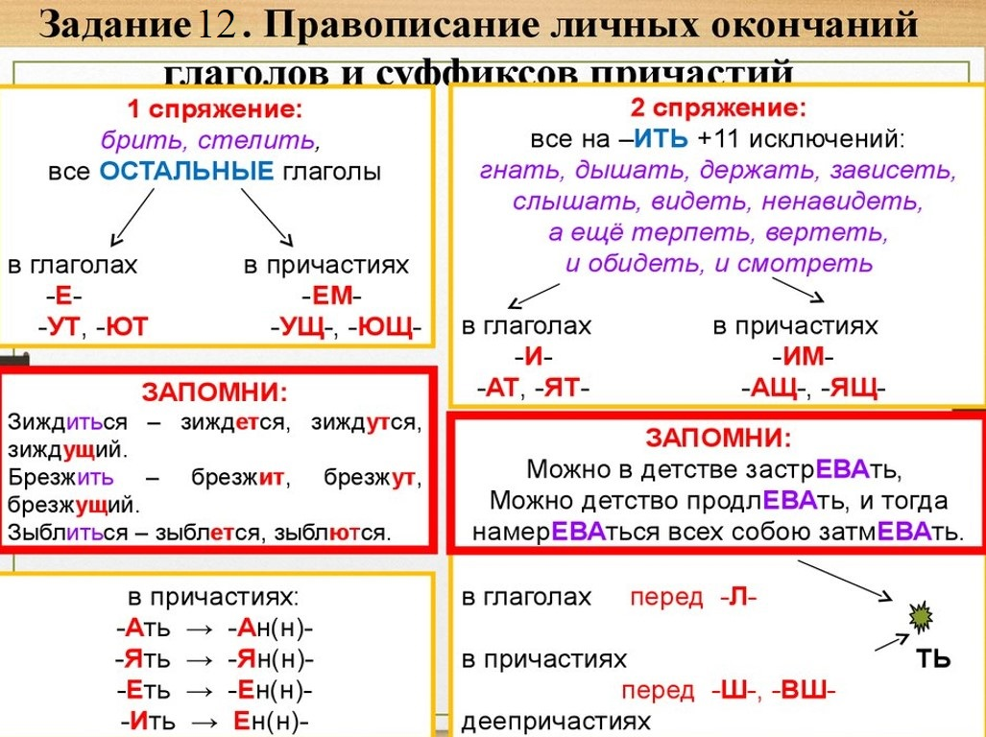

Slide 5
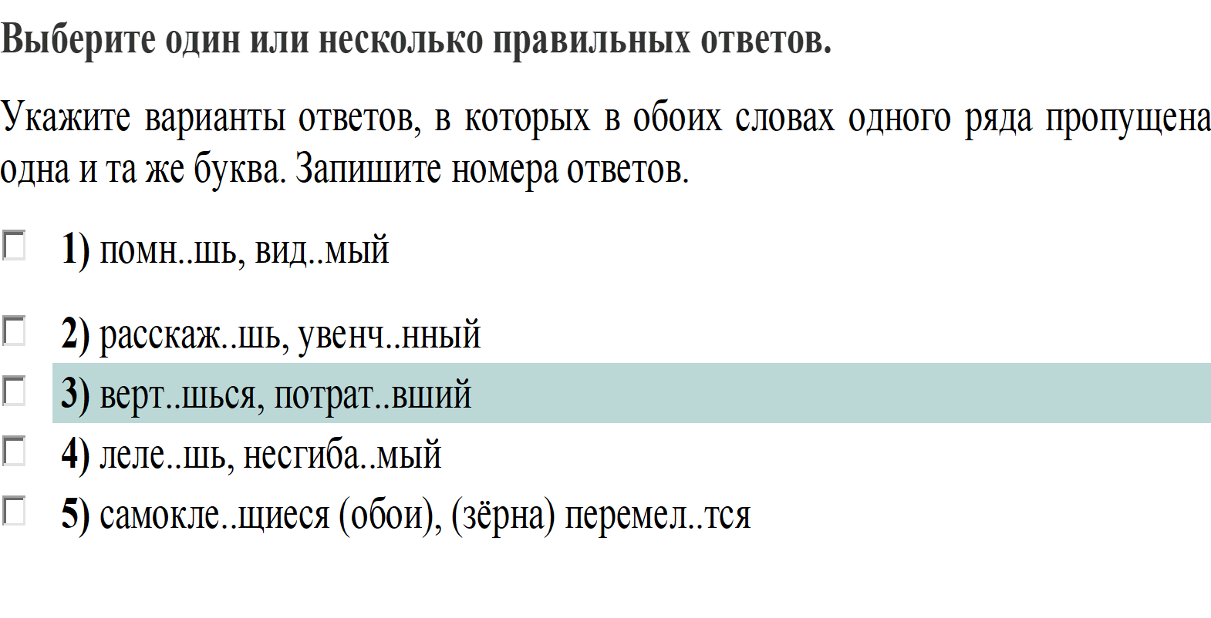

Slide 6
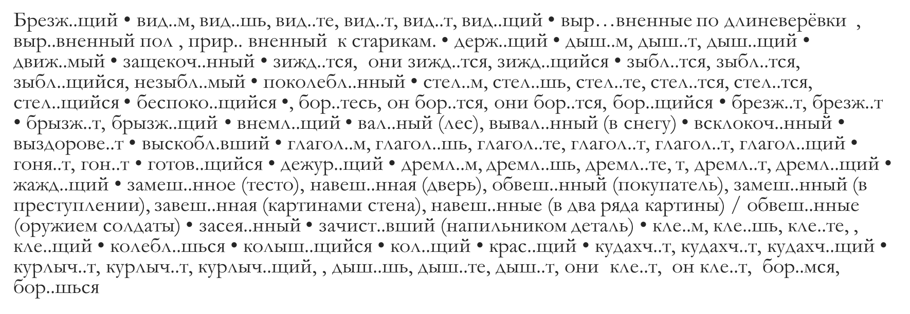

Slide 7
Формы самостоятельной и внеурочной работы
Ведение персонального «Справочника ошибок»
Каждый ученик заводит тетрадь или электронный документ, куда выписывает не само правило, а именно те случаи, в которых он ошибся, с примерами. Это позволяет создать индивидуальный фокус для повторения.
Использование цифровых образовательных платформ
Онлайн-тренажеры (РешуЕГЭ, Рустьюторс, ЯКласс): Позволяют бесконечно отрабатывать проблемные задания, получая мгновенную проверку и статистику.
Интерактивные диктанты и конструкторы тестов.

Slide 8
Формы контроля и коррекции
Тематический зачет
После цикла уроков по сложной теме (например, «Пунктуация в сложном предложении») проводится зачет, включающий не только тестовую часть, но и диктант, и комментированное письмо.
б) Взаимопроверка и рецензирование
Наиболее действенна при подготовке к сочинению. Учащиеся, пользуясь общими критериями, проверяют работы друг друга, учатся видеть чужие ошибки, что помогает избегать своих. Разрабатывается памятка для рецензента: «Проверь, есть ли связь между примерами?», «Соответствует ли комментарий проблеме?» и т.д.
в) Анализ диагностических работ
Не просто выставление баллов, а детальный разбор каждой ошибки с фиксацией в «Справочнике ошибок» и подбором индивидуальных заданий для коррекции.

Slide 9
